Slide 1

114學年度 師資培育公費生輔導座談會
報告人
國立高雄師範大學師資培育與就業輔導處 潘倩玉 處長
地方教育輔導組 陳美瑜組長、李俊賢辦事員

Slide 2
報告大綱
公費生相關法規
國立高雄師範大學公費生培育與輔導流程：就學、檢核、教師證、分發、服務、喪失公費生資格與賠償。
其他注意事項
Q&A

Slide 3
公費生相關法規
教育部相關法規
師資培育法
師資培育公費助學金及分發服務辦法
師資培育機構公費生償還公費實施要點
校內公費生相關法規
國立高雄師範大學公費生甄選及輔導要點
國立高雄師範大學教育實習辦法
國立高雄師範大學公費生償還公費實施要點

Slide 4
國立高雄師範大學公費生培育與輔導流程 就學階段
簽訂行政契約書（一式4份）∶2份校內留存，2份公費生自行留存。
繳交修課計畫書（及修課計畫諮詢書）
教育部於109年3月12日召開「研商109年度公費合格教師分發作業原則及作業流程」會議，決議自110學年度起，甄選大學四年級以上師資生(含碩士生及已具教師證書者)成為公費生，應於契約書中明訂公費受領期間之最低應修習學分數，平均每學期以修習教育專業或專門課程至少6學分為計算，且不得抵免或重複修習相同課程，但得於受領期間規劃調配每學期之修習學分數(詳如下表)。
114學年度起成為公費生者，公費受領期間應修習教育專業課程或專門課程至少24學分；抵免或重複修習課程，不得予以計入。
114學年度起成為公費生者，修課計畫書請於114年10月31日前繳交。
如實際修課情況與修課計畫書不一致，請送「公費生修課調整申請」進行審查。

Slide 5
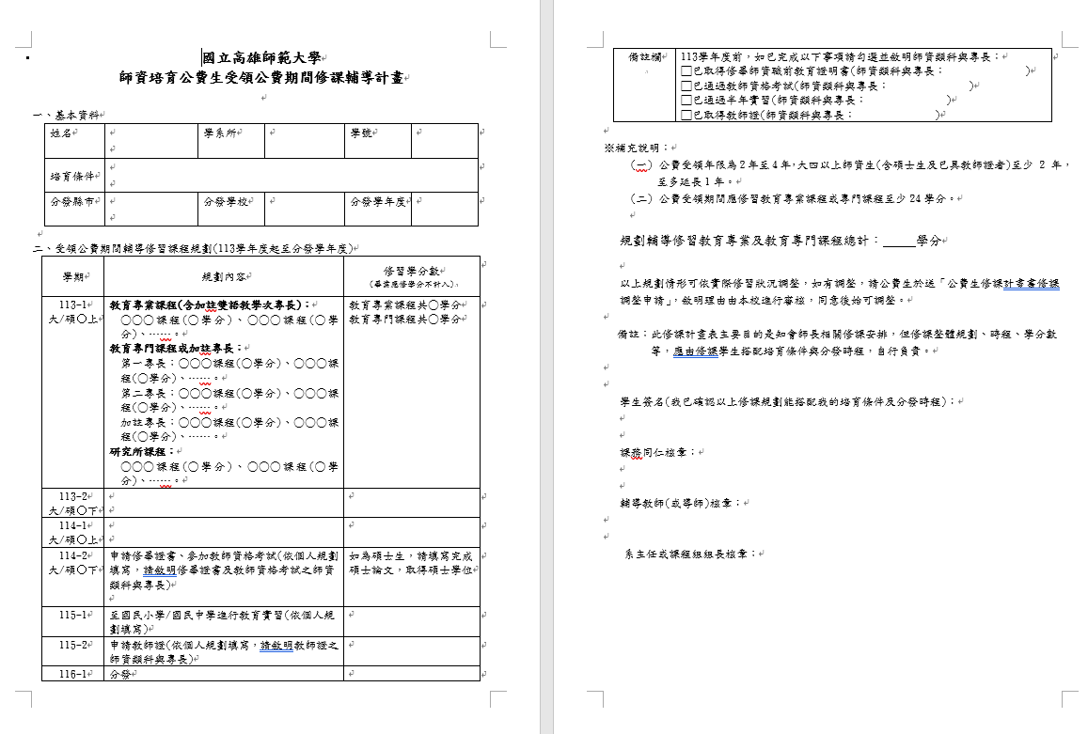

Slide 6
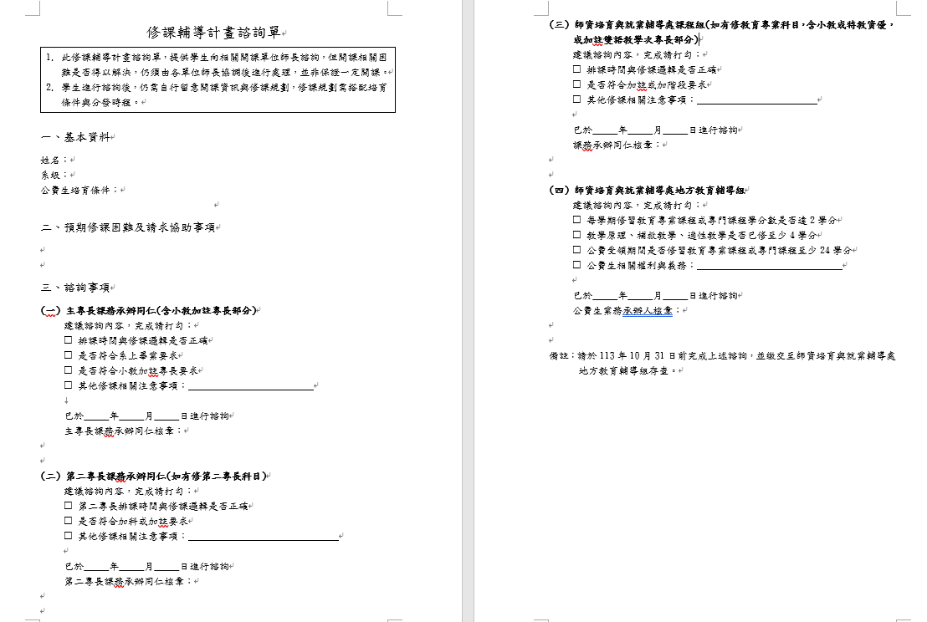

Slide 7
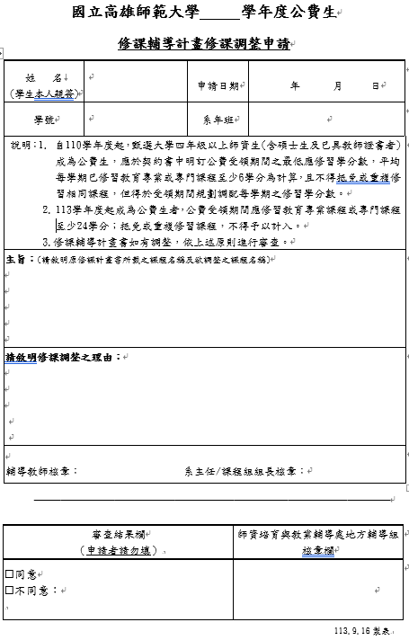

Slide 8
國立高雄師範大學公費生培育與輔導流程 就學階段
公費生津貼發放與住宿
核發單位為學務處生活輔導組，承辦人為黃銘岳教官（分機1235）
學雜費/學期∶由本校總務處出納組直接於繳費單上減免（學生須自行負擔部分∶平安保險費、網路費）。
住宿費/學期：如住宿學校者，免繳住宿費；無住宿學校者，若戶籍未在高雄市，仍可向學務處生輔組提出申請。
生活津貼(1萬元/月)：自成為公費生當年9月起核發，領至畢業當年6月止。
服裝費(2500元/年)、專業成長費(5000元/學期)
教學見習費(3700元/1次)：於修習教學實習課當學年度上學期核發。
燕巢與和平校區修課往返交通費，依一般生權益，請洽教務處辦理。

Slide 9
國立高雄師範大學公費生培育與輔導流程 就學階段
培育條件說明
主專長：原則上即為第一張教師證需取得的階段與科目。
第二專長：
請於師資培育與就業輔導處課程組網頁/師資職前課程中查詢加科或加階段第二專長所需修習之學分。
請留意系上擋修之修課規定。
次專長∶如∶雙語次專長、情緒與行為需求次專長。
國小加註專長∶資訊、輔導、閩南語文、客語文。
其他要求∶通過學科知能評量(國、數、社、自)基礎級或精熟級、通過B2等級英文檢定(含聽、說、讀、寫)、取得碩士學位等。
請盡早參加學科知能評量或語文能力等相關檢定。

Slide 10
國立高雄師範大學公費生培育與輔導流程 檢核階段：學分確認
檢核規定：
109學年度起成為公費生者，每學期修習教育專業課程或專門課程學分數須達2學分。
110學年度起成為公費生，且須繳交修課計畫者，請依修課計畫修習學分，平均每學期以修習教育專業或專門課程至少6學分為計算
113學年度起成為公費生者，公費受領期間應修習教育專業課程或專門課程至少24學分。
檢核方式：
每學期檢核1次
請於每學期加退選開始後1週內繳交學分確認單。

Slide 11
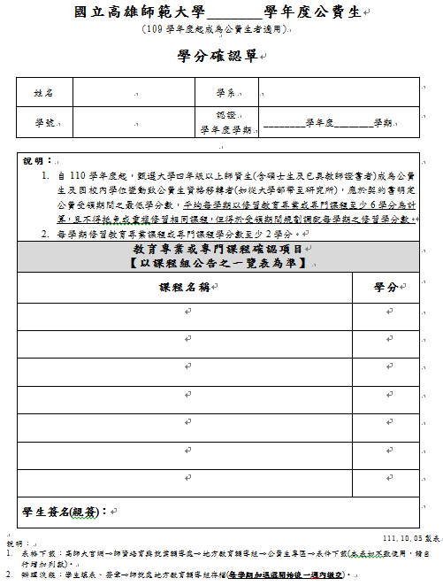

Slide 12
國立高雄師範大學公費生培育與輔導流程 檢核階段：學業與操性成績
檢核規定：
學業總平均成績，連續2學期未達班級排名前 30% 者，應終止公費待遇，並喪失接受分發之權利。但成績達80分以上者，不在此限。離島地區及原住民籍公費生之第1學年成績，不適用之。第2學年起之學業成績未達班級排名前40%或成績達75分以上者，得由所屬學系及學生輔導中心進行適性評估，經中央、直轄市、縣(市)主管機關同意者，始得保有其公費生資格。
曾受申誡3次以上或記過以上處分者，應終止公費待遇，並喪失接受分發之權利。

Slide 13
國立高雄師範大學公費生培育與輔導流程 檢核階段：學業與操性成績
檢核方式：
每學期提供成績單正本，和學業操性成績及記過處分檢核表(需至教務處和學務處核章)，若學期總成績平均未達80分者，每學期皆需加註全班成績排名。
學業總平均計算方式為當學期所有修課單科成績按其學分數加權平均，上述成績皆不採用任何進位方式。

Slide 14
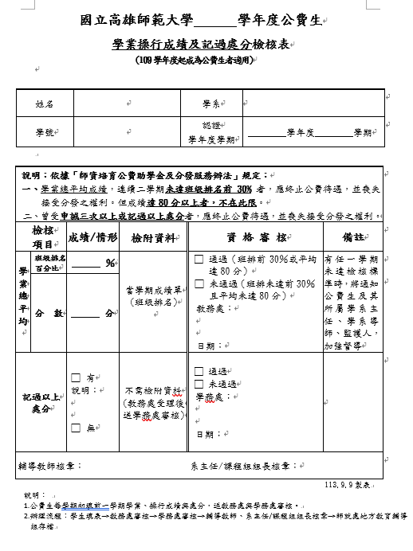

Slide 15
國立高雄師範大學公費生培育與輔導流程 檢核階段：英語能力檢定
檢核規定：
畢業前取得符合歐洲語言學習、教學、評量共同參考架構（Common European Framework of Reference for Languages: learning, teaching, assessment） B1級以上英語相關考試檢定及格證書。
107/109學年度起∶離島地區公費生取得A2級以上英語相關考試檢定及格證書。原住民公費生不需進行英語能力檢定認證。
A2及B1等級要求聽、讀通過即可(各分項測驗成績皆須達B1等級)。
如培育條件有更高要求或各系畢業門檻有更高要求，依培育條件與系所規定辦理。例如通過B2等級聽、說、讀、寫四項測驗，意指四項分測驗成績皆需達B2等級。
檢核方式：
請檢附英語能力檢定認證表和英語能力檢定及格證書或成績單正本提供審查。請先送英語學系審查，再送師就處地方教育輔導組審查，由師就處地方教育輔導組協助影印留存影本。
成為公費生前所進行的檢定，依證書有效日期認列，如證書無有效日期，則以公費生認列時起算，未超過測驗日兩年，即可認列。
目前本校可認列之英檢證照種類如「本校師資培育公費生可認列之英檢證照種類與等級對照表」所示，非在表上者不認列。如培育條件需加註雙語教學次專長，請以雙語教學次專長公告可採認之英檢測驗種類為主。

Slide 17
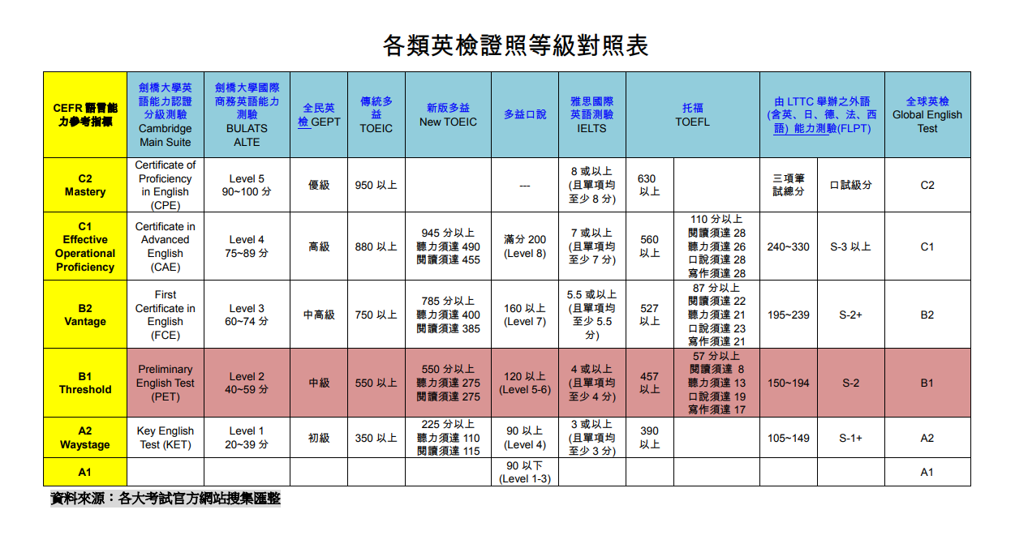

Slide 18
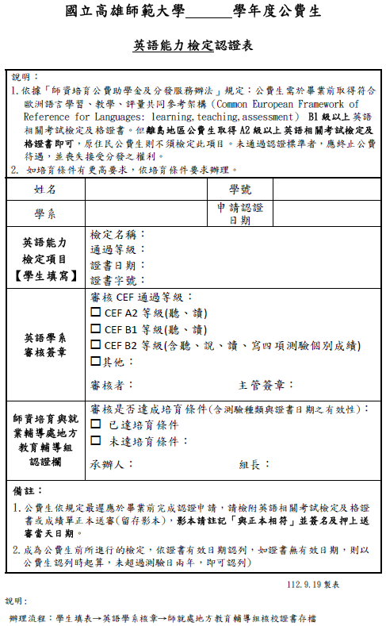

Slide 19
國立高雄師範大學公費生培育與輔導流程 檢核階段：義務輔導
檢核規定：
公費生應義務輔導學習弱勢、經濟弱勢或區域弱勢學生課業，每學年至少72小時。(不收取任何費用，如鐘點費、車馬費等)
學習弱勢：例如補救教學，或由輔導機構單位認定
經濟弱勢：例如公益團體輔導之學生，由輔導機構單位認定
區域弱勢：請至師就處地方教育輔導組/公費生專區/公費中相關表件下載中查詢
學生：限定高中職以下學生
時間：請注意在一學年內完成(8/1-隔年7/31)
檢核方式：
每學年檢核1次。
義務輔導單位如未在「義務輔導參考一覽表」中，請於進行義務輔導前先檢送義務輔導自覓申請表，經審核通過，始能認列。
義務輔導結束後，請檢附義務輔導時數認證表(表上需服務機構核章或提供義務輔導證明書)、義務輔導省思札記。
以上皆一個服務單位單獨填寫1份

Slide 21
關於營隊性質義務輔導時數說明
營隊性質的義務輔導需有教學性質，請檢附營隊計畫書與流程表，以確認服務對象是否符合上述條件及可認列時數，僅能認列實際與學生相處的時數，故不包含行前準備或會後檢討等時數，早餐、午休等較模糊的時段，請自行說明該時對學生的教學意義。
公費生義務輔導時數與教育學程的志工服務時數不能重複認列。

Slide 22
項目檢核四-義務輔導(有爭議之案例說明)
高師大附中高中部數學夜自習課輔→
針對有意願參與的學生，不一定為弱勢學生
私立安親班之弱勢學童課輔→
營利機構
英語系大手攜小手服務隊→
鹽埕國小屬市區學校
柴山生態教育環境志工→
對一般社會大眾的親子導覽
桃園大溪親子閱讀行動車志工→
對一般社會大眾
慈濟環保志工→
無對象
高師大附中補救教學營隊→
有收取費用
國際史懷哲營隊之社區服務→
僅可認列課輔的部分
高雄高商體育班課業輔導→
接洽班級導師對全班進行課輔，無特別篩選經濟或學習弱勢之學生

Slide 23
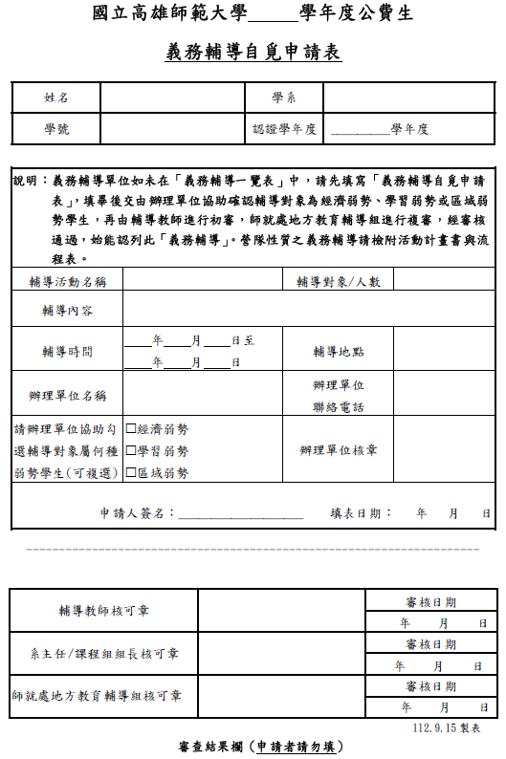

Slide 24
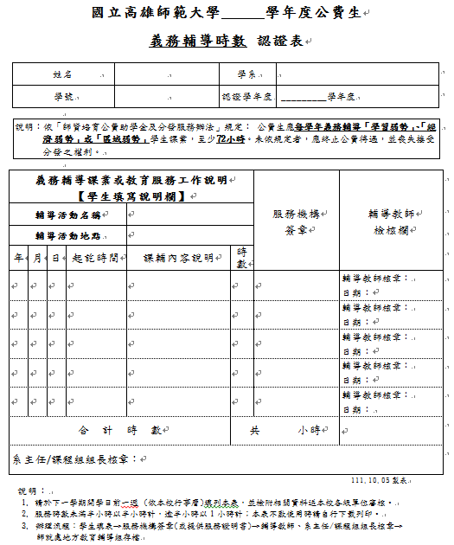

Slide 25
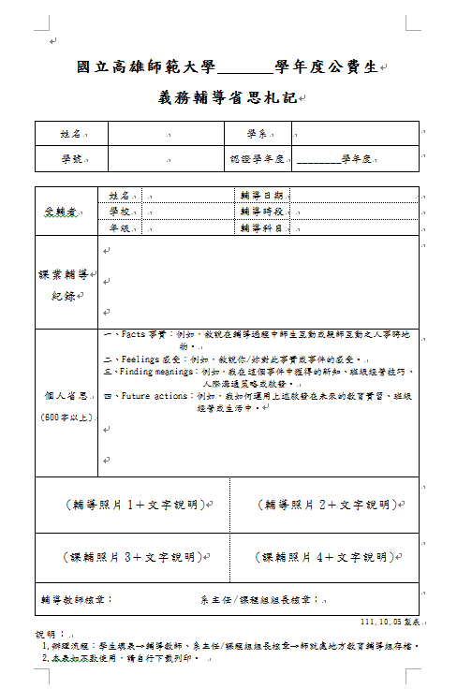

Slide 26
國立高雄師範大學公費生培育與輔導流程 檢核階段：教學演示
檢核規定：
公費生應於畢業之前通過教學演示。
培育條件主專長之「教學實習」課程成績達 80 分以上
同時於受領公費期間需參加校內所辦的教案設計或教學演示檢定。(如參加競賽型之教案設計或教學演示，須為個人賽，且成績至少為入選)
★大家可留意師就處課程組/學生平台/競賽活動網頁，會不定期辦理教案設 計或教學演示檢定。
檢核方式：
教學實習的成績請提供成績單正本，並用螢光筆畫記進行檢核。
因加科登記科目不需再修教材教法及教學實習，故可拿10年內教學實習課程的成績單抵認。加階段登記則需修教材教法及教學實習。
請提供教案設計/教學演示認證表。主專長已取得教師證者，鼓勵以第二專長進行教案設計或教學演示。

Slide 27
國立高雄師範大學公費生培育與輔導流程 檢核階段：其他
畢業前應符合中央、直轄市、縣(市)主管機關教育專業知能需求。
依各系所規定，及縣市政府主管機關培育條件要求修畢相關學分(含加科、加階段、國小加註專長、加註次專長等)。
國小學科知能評量應於畢業時點仍於3年有效期限內，方得採計。
修課衝堂問題請先協調系上調整開課時間或尋找校外修課(校外修課前，請先確認該課程為本校可認列之教育專業或專門科目)。如仍有困難，請檢附學生報告書提請專案開課。

Slide 28
國立高雄師範大學公費生培育與輔導流程 檢核階段：其他
公費生須修習教學原理、補救教學、適性教學至少4學分。
請提供成績單正本，並用螢光筆畫記進行檢核。
可拿10年內修過的成績抵認，超過10年則需重修。如相關研習滿36小時亦可作為抵認。
公費生每學期須與輔導教師晤談一次。
每學期繳交公費生輔導報告書。

Slide 29
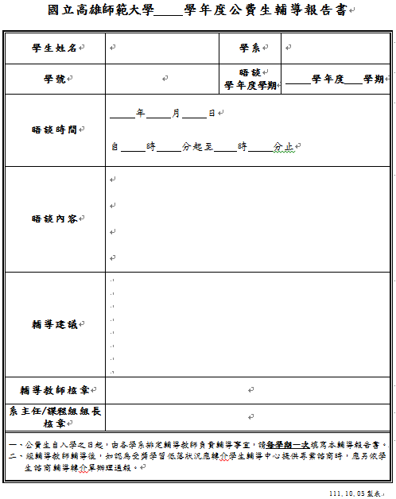

Slide 30
國立高雄師範大學公費生培育與輔導流程 教師證取得
第一張教師證原則上為主專長之階段/科目
依培育條件完成加科、加階段、加註次專長、國小加註專長等
辦理單位：師就處課程組、檢定與實習組
修畢師資職前教育證明書、學分審查認證請洽課程組
(請於每學期末先作部分認證，以加速後續辦理)
教師證、加科、加註、加階段申請請洽檢定與實習組
(請於實習結束申請第一張教師證，並於取得第一張教師證後盡快申請加科、加註或加階段等)

Slide 31
國立高雄師範大學公費生培育與輔導流程 分發與服務
約於每年2至3月填報志願卡，計算T分數。
於5月底前取得教師證，且完成所有培育條件者，將統一造冊先進行第一階段分發，否則逐一發函進行個案分發。
分發後統一於8/1至分發學校進行報到，如正在服兵役，務必確認8/1當天是否可請假報到，如不可請假，將協助行文辦理延後報到。
分發後之權益：
公費生應於分發學校連續服務，其最低服務年限不得少於6年。
113學年度前成為公費生者，義務服務期間之前4年不得於學期間申請辦公時間授予學位之進修
113學年度起成為公費生者，義務服務期間之前3年不得申請辦公時間授予學位之進修。但於寒暑假期間進修者，不在此限。

Slide 32
國立高雄師範大學公費生培育與輔導流程 喪失公費生資格與償還公費
分發前
違反師資培育公費助學金及分發服務辦法第8條(即違反檢核項目)喪失公費生資格。
違反師資培育公費助學金及分發服務辦法第9條第1項第1款到第4款需償還公費。
修業期間，因轉學、轉系而喪失公費生資格或放棄公費、被勒令退學、開除學籍或無故不就學。
因重大疾病或事故以外之其他理由辦理休學，致喪失公費生資格。
分發前未取得教師證書。
取得教師證書經通知分發報到，逾期不報到致撤銷分發。
分發後
違反師資培育公費助學金及分發服務辦法第9條第2項需償還公費。
公費生分發任教後，未依規定年限連續服務滿三年者，應償還已受領之全部公費；已連續服務三年以上未滿應服務年數者，依其未服務之年月數比例償還已受領之公費。

Slide 33
國立高雄師範大學公費生培育與輔導流程 其他注意事項
依據教育部108年12月11日臺教師(二)字第1080171597號函，公費生受領公費期間不得擔任公私立高級中等以下學校及幼兒園之正式教師及代理教師。

Slide 34
國立高雄師範大學公費生培育與輔導流程 其他注意事項
109學年度起成為公費生者，契約書簽訂後，分發學年度不得延後，且培育條件不得變更。但原住民公費生及離島地區保送生，經中央、直轄市、縣(市)主管機關同意，得延後分發至多一學年度。
教育部113年8月20日召開「113學年度師資培育之大學組長及承辦人會議」，強調公費生須於分發前取得培育條件所需之教師證書。申請教師證須28個工作日，請公費生於實習當學年度第1學期完成教育實習為宜。

Slide 35
國立高雄師範大學公費生培育與輔導流程 其他注意事項
依據教育部109年6月16日召開之「研商師資培育公費生甄選及培育原則會議」決議，以碩士身分取得公費生資格者，應取得碩士學位後方能分發。

Slide 36
國立高雄師範大學公費生培育與輔導流程 其他注意事項
110學年度起成為公費生者適用。
依據教育部110年8月18日臺教師(二)字第1100109186號函，若公費生已具教師證書者，完成修習課程至分發學年度之間尚有1學期至1學年之落差，請依公費受領年限，增加課程修習規劃，或與預定分發縣市共同評估提前分發之可能性(如無法提前分發則不可提前畢業)。

Slide 37
國立高雄師範大學公費生培育與輔導流程 其他注意事項
109學年度起成為公費生者適用
公費修業期間經就讀學校甄選為交換學生，並應中央、直轄市、縣(市)主管機關同意者，得保留公費生資格及延後分發，其期間至多一年。前項公費生於交換期間應暫停公費受領，並以學期為單位暫停其權利及義務。
另依臺教師(二)字第1080100835A號函，公費生赴海外交換修課期間，如修習國外教育相關課程，並符合學校修習境外課程認抵當學期修習之國內教育專業課程或專門課程之規定，得視同具「公費受領期間，國內修課事實」條件。

Slide 38
其他補充事項
公費生檢核相關表格電子檔可至本校師就處地方教育輔導組/公費生專區/公費生相關表件中下載
Q&A

